Slide 1
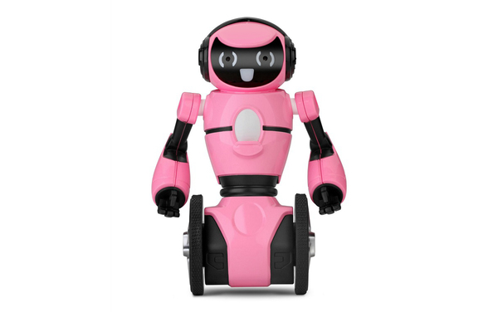
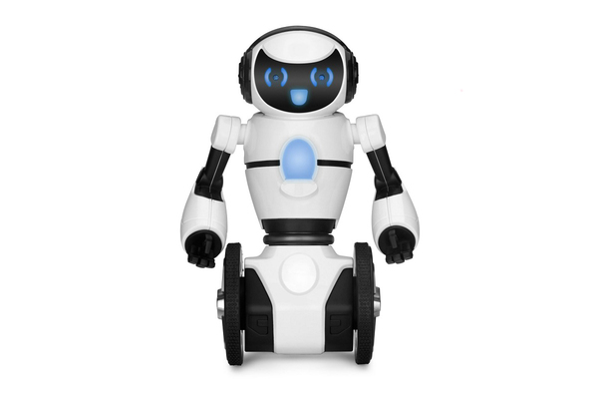
Іграшка робот р/к WL Toys F1 (рожевий/білий)

Slide 2
Зміст
1. | Ключові особливості товарної групи | Стор. 3 - 4
2. | Інноваційні розробки | Стор. 5
3. | Асортимент: порівняння моделей. | Стор. 6

Slide 3
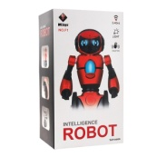
Ключові відмінні риси товарної лінійки
Загальні переваги
Система
керування
роботом
Система керування з частотою 2.4GHz дозволяє контролювати робота на значній відстані, забезпечує більш потужний сигнал і перешкоджає перешкод.
Управління: 2.4GHz. Радіус дії: 20 м
фото
Робот і пульт
працюють на вбудованих акумуляторах
Час роботи: 60 хв. Акумулятори мають достатню для тривалих ігор ємність. Це дозволить надовго захопити дитину, не відволікаючись на перерви для підзарядки.
Час зарядки: 45 хв. USB Зарядка дозволить зарядити іграшку від простого блоку живлення або від мобільної батареї.

Slide 4
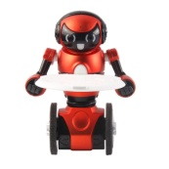
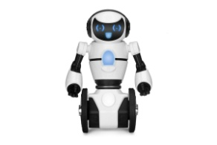
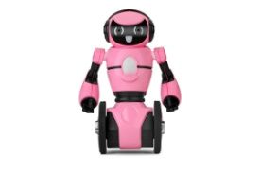
Ключові відмінні риси товарної лінійки
Інноваційне управління за допомогою
Гіросенсора
- Робот стійкий завдяки гіростабілізаціі. Управління роботом відбувається нахилами пульта з гиродатчик. - Робот рухається лeгкo і невимушено - в який бік схиляємо пульт (вперед / назад / вліво / вправо) туди робот і їде.
- Режим дистанційного керування. Повне управління напрямком і швидкістю руху робота при допомоги пульта. - Режим огибания перешкод. Робот дуже маневрений - самостійно огинає перешкоди, повертає або об'їжджає навколо перешкод на своєму шляху. - Режим танцю з звуковим супроводом. Кумедний танець під супровід однієї з трьох мелодії не залишить нікого байдужим.
Три режиму
роботи
Транспортування предметів
- У комплект входить піднос і утримувач.
Робот стане не тільки оригінальною іграшкою, а й ідеальним помічником в деяких справах. Він доставить будь-який вантаж вагою до 200 грам, наприклад, пляшку коли татові або квіти для мами.

Slide 5
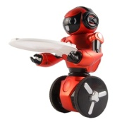
Інноваційні розробки
Моделі/серія моделей, в яких застосовуються інновації
Іграшка робот р/к WL Toys F1 (рожевий/білий) арт. WL-F1w, WL-F1p
Іграшка робот р/к WL Toys F1 (рожевий/білий) арт. WL-F1w, WL-F1p
Забезпечує легке і інтуїтивне управління роботом, так як надавати команди можна при нахилі самого пульта з гиродатчиком, а не натискаючи кнопки
Управління за допомогою
гіросенсору
Система балансу нахилами тіла
Дозволяє утримувати рівновагу і привозити предмети, вага яких не перевищує 200 грам.

Slide 6
Асортимент: порівняння моделей.
Критерії вибору | WL-F1p | WL-F1w
Тип іграшки | Робот на р/к | Робот на р/к
Колір | Рожевий | Білий
Час работи | 60 хв | 60 хв
Час зарядки | 45 хв | 45 хв
Керування | 2,4 ГГц | 2,4 ГГц
Радіус дії | До 20 метрів | До 20 метрів
Живлення іграшки | LiPol акумулятор 7,4 В 400 мАг | LiPol акумулятор 7,4 В 400 мАг
Хивлення пульту | LiPol акумулятор 3,7 В 140 мАг | LiPol акумулятор 3,7 В 140 мАг
Допустиме навантаження | до 200 грам | до 200 грам

